Slide 1
Notion et principes de base
Introduction
Système d’information
Sécurité d’un système d’information
Besoins de sécurités
L’objectif de la stratégie de sécurité

Slide 2
Introduction.
Pour se prémunir contre une utilisation des réseaux qui viserait à s’approprier indûment des informations, il est nécessaire d’appliquer strictement les recommandations d’un guide. Il n’est pas inutile d’en rappeler quelques-unes :

Slide 3
– Adopter une architecture du réseau apte à interdire, ou tout au moins
compliquer, toute tentative frauduleuse de pénétration.
– Assurer une surveillance permanente des connexions extérieures afin de détecter au plus tôt tout accès anormal.
– Gérer rigoureusement les logins et les mots de passe en veillant plus particulièrement à n’accorder aux chercheurs non permanents que les facilités strictement indispensables à leurs travaux et à les leur retirer dès la fin de leur séjour.
– Imposer des précautions supplémentaires aux chercheurs souhaitant se
connecter de l’extérieur – et a fortiori lors d’un séjour à l’étranger –, par
exemple l’emploi de mots de passe à usage unique.
– Utiliser, en cas de nécessité, les nouveaux procédés de chiffrement pour
assurer la discrétion des échanges de messagerie et de données.
– N’effectuer les travaux les plus sensibles et ne stocker les fichiers confidentiels
que sur des machines physiquement déconnectées du réseau.

Slide 4
Mais les systèmes informatiques ne sont pas vulnérables qu’aux attaques extérieures.
L’incendie, l’explosion ou le dégât des eaux, l’insouciance, la maladresse
ou la malveillance d’un collègue, peuvent perturber gravement le fonctionnement de cet incomparable outil de travail et de communication.
Il faut donc, outre les mesures détaillées plus haut, sauvegarder en un lieu sûr et distant les informations et les données que l’unité ne peut se permettre de perdre.
Il vous appartient en tant que directeur de définir et mettre en oeuvre la politique
de sécurité de votre laboratoire, d’inciter chacun de vos collaborateurs à en
prendre conscience et à s’y impliquer.

Slide 5
1. La sécurité des systèmes d’information
qu’entendons-nous par « sécurité des systèmes d’information » ?
a) Systèmes d’information
L’information se présente sous trois formes : les données, les connaissances et les messages. On a l’habitude de désigner par « système d’information » l’ensemble des moyens techniques et humains qui permet de stocker, de traiter ou de transmettre l’information.
De fait, on confond souvent, même si ce n’est pas très exact,
la notion de « systèmes et réseaux informatiques » et celle de « systèmes d’information(SI) ».
On dira donc qu’un système d’information est « tout moyen dont le
fonctionnement fait appel d’une façon ou d’une autre à l’électricité et qui est destiné à élaborer, traiter, stocker, acheminer, présenter ou détruire l’information »

Slide 6
b. Sécurité
Le concept de sécurité des systèmes d’information recouvre un ensemble de méthodes, techniques et outils chargés de protéger les ressources d’un système d’information afin d’assurer :
– la disponibilité des services : les services (ordinateurs, réseaux, périphériques,
applications…) et les informations (données, fichiers…) doivent
être accessibles aux personnes autorisées quand elles en ont besoin ;
– la confidentialité des informations : les informations n’appartiennent pas à tout le monde ; seuls peuvent y accéder ceux qui en ont le droit ;
– l’intégrité des systèmes : les services et les informations (fichiers, messages…) ne peuvent être modifiés que par les personnes autorisées
(administrateurs, propriétaires…).

Slide 7
La « politique de sécurité » du laboratoire est l’expression de ces objectifs. Elle indique l’ensemble des mesures à prendre, des structures à définir et l’organisation à mettre en place afin :
– d’empêcher (ou tout au moins freiner) la détérioration, l’utilisation anormale ou la pénétration des systèmes et réseaux ;
– de détecter toute atteinte, malveillante ou non, à l’intégrité, la disponibilité et la confidentialité des informations ;
– d’intervenir afin d’en limiter les conséquences et, le cas échéant, poursuivre l’auteur du délit.

Slide 8
2. Besoin de sécurité et une obligation
L’informatique et les réseaux sont présents partout. Parallèlement, le nombre de problèmes de sécurité, en particulier les intrusions par l’Internet, a augmenté de manière très importante ces dernières années, et cette courbe ascendante ne devrait malheureusement pas s’infléchir. Il ne faut pas non plus oublier les risques classiques, vols, dysfonctionnements dus à des négligences ou à des actes malveillants internes, ... Toujours présents. Il est donc nécessaire de se protéger. Mais que protéger ?

Slide 9
Au CNRS, on peut considérer que l’on a deux besoins principaux en terme de sécurité.
Centre National de la Recherche Scientifique (CNRS)
Le Centre national de la recherche scientifique (CNRS) est un organisme public de recherche fondamentale (Etablissement public à caractère scientifique et technologique, placé sous la tutelle du Ministre chargé de la Recherche).
Il exerce son activité dans tous les champs de la connaissance, en s'appuyant sur 1260 unités de recherche et de service.

Slide 10
L’organisation de la SSI au CNRS
Le CNRS a pris conscience progressivement des enjeux : c’est pourquoi il a mis en place des structures et désigné des responsables. Ces moyens sont mis en œuvre sur les trois niveaux traditionnels de l’ organisme :
- Au niveau central
Au niveau central existent une structure fonctionnelle et une structure opérationnelle.
  La structure fonctionnelle est constituée par le service du Fonctionnaire de Défense aidé de ses deux chargés de mission : un chargé de mission à la sécurité des systèmes d’information, un chargé de mission pour la sécurité des réseaux (à mi-temps),
  Le Fonctionnaire de Défense participe aux travaux des instances chargées d’orienter la politique de l’Établissement en matière de systèmes d’information.
  La structure opérationnelle est constituée au sein de l’UREC (Unité Réseaux du CNRS) d’une petite équipe animée par Jean-Luc Archimbaud, aidé de Nicole Dausque.
Notes:
http://www.cerist.dz/
Le centre est chargé de la réalisation des programmes de recherche scientifique et de développement technologique dans le domaine de l'information scientifique et technique
http://www.univ-biskra.dz/index.php?option=com_content&view=article&id=484:accord-cadre-entre-le-cnrs-france-et-la-dpgrf-algerie&catid=48:articles
cet article parle d'un accord entre l'algérie et le cnrs

Slide 11
Au niveau régional
Au niveau régional a été mis en place un réseau de correspondants de sécurité informatique régionaux, en liaison étroite avec les correspondants sécurité des laboratoires. Ils ont été nommés sur la base du volontariat pour assumer, en plus de leurs tâches de service, un rôle de relais pour la diffusion de l’information et d’alarme en cas de problèmes, et organisent les formations sécurité dans leur région.

Slide 12
Au niveau des laboratoires
Au niveau du « terrain », le directeur de l’unité est responsable de la sécurité des moyens d’information de son unité. Il détermine la politique de sécurité de son laboratoire et les mesures à tenir en cas d’incidents.
Il peut désigner parmi ses collaborateurs un agent chargé de la sécurité des systèmes d’information (ce qu’ont fait les unités d’une certaine taille) qui est alors correspondant sécurité du laboratoire.
Les directeurs suivent, à leur prise de fonction, une formation qui comprend un module sur la protection du patrimoine scientifique.
Ces structures collaborent étroitement avec le CERT (Computer Emergency Response Team) Renater, cellule qui assure la coordination entre les membres de Renater et la liaison avec les réseaux étrangers dans la diffusion d’information, les alarmes, la recherche de l’origine des attaques et les mesures de préventions.
Notes:
CERT est partie des Etats-Unis financé par le fédéral Software Engineering Institute ( SEI) de Carnegie Mellon University . CERT est affrété à travailler avec la communauté Internet dans la détection et la résolution des incidents de sécurité informatique . Le ver Morris a motivé la formation de CERT à la directive de l' Agence pour les projets de recherche avancée de défense ( DARPA ) . Le Centre de coordination CERT ( CERT / CC) se concentre sur la coordination de la communication entre les experts au cours de situations d'urgence en matière de sécurité pour aider à prévenir de futurs incidents .
CERT répond aux principaux incidents de sécurité et analyse des vulnérabilités sur les produits . CERT travaille pour gérer les changements relatifs à des techniques d'intrusion progressive et à la difficulté de détecter les attaques et la capture des attaquants . CERT développe et promeut l' utilisation des technologies et pratiques de gestion des systèmes appropriés pour résister aux attaques sur les systèmes en réseau , pour limiter les dégâts , et pour assurer la continuité des services .
CERT se concentre sur cinq domaines : l'assurance de logiciels , systèmes sécurisés , la sécurité organisationnelle , réponse coordonnée , et d'éducation et de formation .
CERT diffuse de l'information par la publication d'articles , de rapports techniques et de recherche , et des documents sur une variété de sujets de sécurité . CERT travaille avec les médias afin de sensibiliser le public aux risques sur Internet et les étapes que les utilisateurs peuvent prendre pour se protéger . CERT travaille avec d'autres grandes organisations de la technologie , tels que les premiers et Internet Engineering Task Force ( IETF ) , pour augmenter l'engagement pour la sécurité et la survie . CERT conseille également les organisations gouvernementales américaines , comme la menace Centre national d'évaluation , le Conseil de sécurité nationale , et le Conseil de la sécurité intérieure .

Slide 13
Les opérations sécurité
La mise en place d’opérations sécurité dans les délégations, Marseille, Toulouse, Grenoble, Nancy, Gif et bientôt Orléans (cf. http://www.urec.cnrs.fr/ securite/articles/ope.secu.html). Avec une méthodologie adaptée aux laboratoires,
ces opérations ont pour but de sensibiliser les unités, les aider à faire un bilan de leurs vulnérabilités, à améliorer et organiser leur sécurité, à proposer des actions correctrices et des outils de sécurisation. Elles se poursuivront.

Slide 14
1. Le premier est la protection d’un outil de travail:
les postes informatiques, les réseaux, les applications et les
données, l’ensemble constituant le système d’information. En effet, cet ensemble est maintenant indispensable à la fois pour les activités nécessaires à la recherche (calcul, pilotage d’expériences, modélisation, traitement de l’information, communication, bureautique, …), mais aussi pour la gestion des laboratoires.
Étant devenu indispensable, ces outils sont à protéger. Une attaque peut par exemple entraîner l’indisponibilité du serveur de
messagerie ou de calcul pendant plusieurs jours, celle-ci sera difficilement supportée par l’ensemble du personnel.

Slide 15
2.Le second est la protection du patrimoine en particulier scientifique des laboratoires, c’est à dire des articles en préparation, des résultats de recherche, des développements, des contrats industriels, … La recherche étant de plus en plus financée par des contrats privés, les travaux des laboratoires seront de plus en plus à considérer comme confidentiels et donc à protéger soigneusement.
Ces deux classes de besoins en sécurité, qui correspondent en fait à deux objectifs différents, peuvent être satisfaites avec les mêmes méthodes et les mêmes outils. En effet si l’on protège une station informatique, on
protège aussi les informations confidentielles qui y sont stockées.

Slide 16
Ces deux besoins s’accompagnent d’une obligation : celle qui conduit l’ensemble du personnel des laboratoires à respecter la législation française, sur la criminalité informatique, sur l’édition qui s’applique
aux serveurs Web, sur la protection de la vie privée (fichiers nominatifs, courrier personnel confidentiel, …), …
Ce domaine est difficile, car nouveau (il y a encore très peu de jurisprudence sur les utilisations de l’Internet),
et demande des réponses non pas techniques mais plutôt en terme de sensibilisation, de recommandation et
éventuellement de réglementation auprès des personnels.

Slide 17
L’objectif de la stratégie de sécurité
La stratégie de sécurité d’un réseau dépend de la « sensibilité » des données qui circulent sur le réseau et qui sont transformées par les utilisateurs.
La stratégie de sécurité d’un réseau doit se situer à trois niveaux :
1- L’intégrité des données
2- La conformité des opérations effectuées sur le réseau
3- La régularité du fonctionnement des équipements
Les réseaux centralisés autour de serveurs offrent une bien meilleure sécurité que les réseaux postes à postes. Les données sensibles sont plus protégées quand elles sont stockées sur un seul serveur de fichiers.

Slide 18
L’environnement de la stratégie de sécurité
La stratégie de sécurité d’un réseau doit prendre en compte l’environnement du réseau dans son ensemble:
L’intérieur :
  Les matériels
  Les logiciels
  Les systèmes d’exploitation
  Les utilisateurs
L’extérieur :
  Les partenaires
  Les concurrents
  Les malveillants
  L’Etat
La sécurité d’un réseau est bien mieux assurée si le réseau est organisé en Clients Serveurs avec une authentification et une administration centralisée.

Slide 19
La stratégie de sécurité
Il peut être plus coûteux pour une entreprise de faire face à un problème de sécurité que de se prémunir, tant faire ce peut, des facteurs susceptibles de déclencher un tel problème. Les moyens mis à la disposition d’un administrateur réseau pour protéger son environnement informatique sont de trois ordres :
La prévention (avant)
La surveillance (pendant) :
La répression… (après)

Slide 20
La prévention (avant) :
Le contrôle des utilisateurs:
  Le partage protégé par le mot de passe au niveau des ressources
  Les permissions d’accès au niveau des utilisateurs
Le contrôle des données :
  Les sauvegardes sur bande
  Les systèmes de tolérances de panne assurent que les données sont toujours accessibles malgré une défaillance d’un disque dur (les systèmes RAID et le Microsoft Clustering).
  Le cryptage des données
  La protection contre les virus
Le contrôle des matériels:
  L’alimentation électrique de secours, l’UPS
  La protection physique des équipements

Slide 21
La surveillance (pendant) :
La surveillance des performances :
  L’analyseur de performance pour suivre l’activité des composants du réseau
  Le Moniteur Réseau pour suivre les trames qui circulent sur le réseau
  Les agents du protocole SNMP pour suivre l’activité des composants du réseau
  Le logiciel SMS de Microsoft pour administrer le réseau depuis un poste centralisé
La surveillance de l’activité des utilisateurs :
  L’audit pour suivre l’activité des utilisateurs

Slide 22
La répression… (après)
Nous ne parlerons pas de « l’ordre répressif », mais les différentes méthodes de sécurisation d’un réseau ne sont pas exclusives les unes des autres, bien au contraire. La sauvegarde est considérée comme la première ligne de défense ; le contrôle des utilisateurs (la stratégie des mots de passe et des permissions) est considéré comme l’étape suivante…

Slide 23
La stratégie de sécurité préventive concerne toutes les actions ou toutes les méthodes qui essayent d’anticiper la survenue d’un problème. La stratégie de sécurité préventive, bien qu’elle puisse évoluer dans le temps, est mise en place à un certain moment. A un moment donné, la solution à un problème éventuel est apportée ou pas !
La stratégie de sécurité préventive implique la définition de procédures strictes et contrôlées.
Les différentes solutions d’une stratégie de sécurité préventive s’appliquent aux utilisateurs, aux données et aux matériels.

Slide 24
Les menaces informatiques

Slide 25
Menaces sécurité courante
Lorsqu’il est question de sécurité des réseaux, les trois notions qui interviennent habituellement dans la discussion sont la vulnérabilité, les menaces et les attaques.
La vulnérabilité est le degré de faiblesse inhérent à tout réseau ou périphérique. Cela concerne les routeurs, les commutateurs, les ordinateurs de bureau, les serveurs et même les périphériques de sécurité.
Les menaces viennent d’individus compétents intéressés par l’exploitation des faiblesses de sécurité. Il est prévisible que de tels individus continueront à rechercher de nouvelles faiblesses et de nouveaux exploits.
Ces menaces sont mises en œuvre à l’aide d’une variété d’outils, de scripts et de programmes permettant de lancer des attaques contre des réseaux et leurs périphériques. En général, les périphériques réseau attaqués sont des points d’extrémité comme les serveurs et les ordinateurs de bureau.

Slide 26
Les vulnérabilités ou faiblesses principales sont au nombre de trois :
Faiblesses technologiques
Faiblesses de configuration
Faiblesses dans la stratégie de sécurité

Slide 27
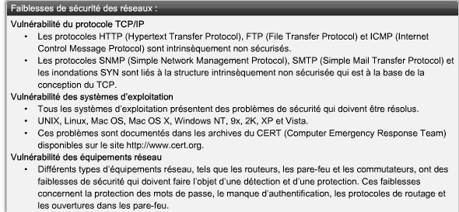
Faiblesses technologiques:
Les technologies informatiques et de réseau ont des faiblesses de sécurité intrinsèques. Celles-ci comprennent les faiblesses du protocole TCP/IP, du système d’exploitation et de l’équipement réseau.

Slide 28
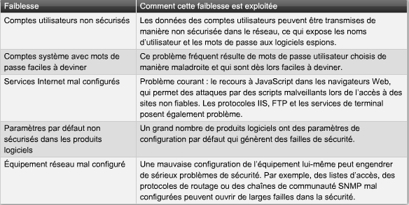
Faiblesse de configuration :
Les administrateurs réseau et les ingénieurs système doivent apprendre ce que sont les faiblesses de configuration et les compenser en configurant convenablement leurs équipements informatiques et réseau

Slide 29
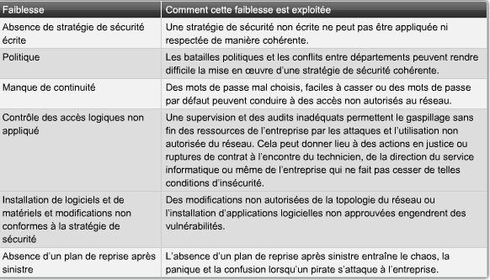
Faiblesse dans la stratégie de la sécurité :
l existe des risques de sécurité pour le réseau si les utilisateurs ne respectent pas la stratégie de sécurité. La figure présente certaines faiblesses de la stratégie de sécurité et la manière dont elles sont exploitées.

Slide 30
Menaces pour l’infrastructure physique
Lorsqu’il est question de la sécurité du réseau, ou de la sécurité informatique, on pense généralement aux pirates exploitant des vulnérabilités logicielles. Une menace moins connue, mais néanmoins importante, est celle qui plane sur la sécurité physique des périphériques. Un assaillant peut empêcher l’utilisation des ressources du réseau si celles-ci sont physiquement compromises.

Slide 31
Les quatre catégories de menaces physiques sont les suivantes :
Menaces matérielles entraînant des dommages physiques aux serveurs, routeurs, commutateurs, installations de câblage et stations de travail.
Menaces environnementales dues aux variations extrêmes de la température ou du taux d’humidité.
Menaces électriques provenant de pointes de tension, d’une tension d’alimentation trop basse (baisse de tension), d’une alimentation non filtrée (bruit) et de la perte totale d’alimentation.
Menaces de maintenance dues à un traitement inadéquat de composants électriques essentiels (décharge électrostatique), au manque de pièces de rechange critiques, à un mauvais câblage et à un mauvais étiquetage.

Slide 32
Certains de ces problèmes doivent être traités par une stratégie organisationnelle. D’autres dépendent d’une bonne gestion au sein de l’organisation. Un coup du sort peut avoir pour conséquence de ruiner un réseau si la sécurité physique n’a pas été suffisamment préparée.
Voici quelques méthodes permettant d’atténuer les menaces physiques :
Limitation des menaces matérielles
Limitation des menaces environnementales
Limitation des menaces électriques

Slide 33
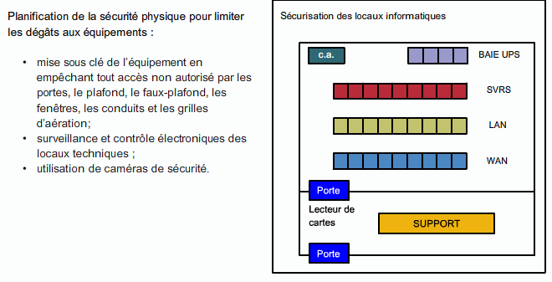
Limitation des menaces matérielles
Fermez le local technique à clé et n’y donnez accès qu’au personnel autorisé. Empêchez tout accès par un plafond suspendu, un faux-plafond, une fenêtre, un conduit d’aération ou toute possibilité autre que l’entrée sécurisée. Mettez en place un contrôle d’accès électronique et enregistrez toutes les tentatives d’entrée. Surveillez les installations à l’aide de caméras de sécurité.

Slide 34
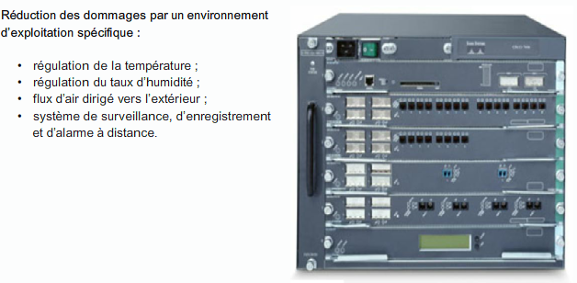
Limitation des menaces environnementales
Maintenez des conditions de fonctionnement normales par une régulation de la température et du taux d’humidité, par un flux d’air dirigé vers l’extérieur et par un système de surveillance, d’enregistrement et d’alarme à distance.

Slide 35
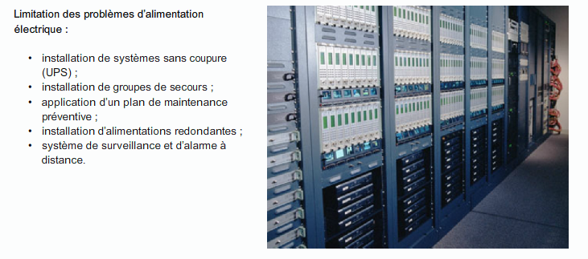
Limitation des menaces électriques
Limitez les problèmes d’alimentation électrique en installant des systèmes d’alimentation sans coupure (UPS) et des groupes de secours, en appliquant un plan de maintenance préventive et en installant des alimentation redondantes, et en utilisant un système de surveillance et d’alarme à distance.

Slide 36
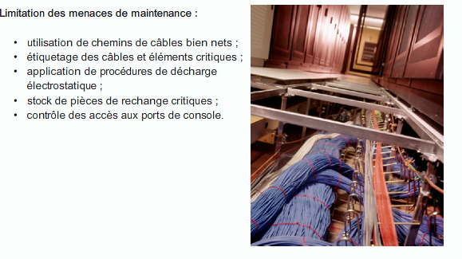
Limitation des menaces de maintenance
Pour limiter les menaces de maintenance, utilisez des chemins de câbles bien nets, étiquetez les câbles et les éléments critiques, utilisez des procédures de décharge électrostatique, prévoyez un stock de pièces de rechange critiques et contrôlez l’accès aux ports de console.

Slide 37
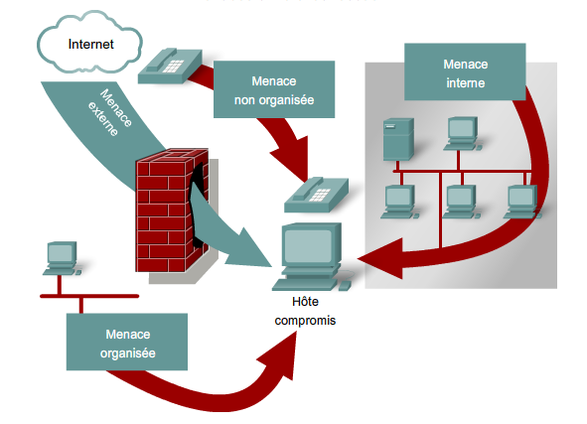
Menaces envers les réseaux
Ces délits peuvent être regroupés dans les quatre catégories de menaces principales suivantes :

Slide 38
1.Menaces non organisées
Ces menaces proviennent pour la plupart d’individus inexpérimentés qui utilisent des outils de piratage facilement accessibles comme des scripts d’interpréteur de commande et des casseurs de mot de passe. Même si elles ne sont utilisées que pour tester l’habilité de l’assaillant, ces menaces peuvent causer de sérieux dommages aux réseaux. Par exemple, le piratage du site Web d’une entreprise peut nuire à la réputation de cette entreprise. Même si le site Web est séparé des informations privées protégées derrière un pare-feu, le public n’en est pas informé. Vu de l’extérieur, le site est donc considéré comme un environnement peu sûr pour des activités.

Slide 39
2. Menaces organisées
Les menaces organisées viennent d’individus isolés ou en groupes, qui sont beaucoup plus motivés et techniquement compétents. Ces personnes connaissent les vulnérabilités des systèmes et utilisent des techniques de piratage évoluées pour pénétrer dans des entreprises qui ne se doutent de rien. Ils accèdent par intrusion à des ordinateurs d’entreprises ou d’institutions gouvernementales pour y commettre des actes de fraude, pour détruire ou altérer des données.
Ces groupes sont souvent impliqués dans des cas de fraude ou de vol signalés aux organismes chargés de l’application de la loi. Leur technique de piratage est si complexe que seuls des enquêteurs très spécialisés arrivent à comprendre ce qui se passe.

Slide 40
3.Menaces externes
Les menaces externes peuvent provenir d’individus ou d’organisations agissant depuis l’extérieur d’une entreprise et qui ne sont pas autorisés à accéder au réseau et aux ordinateurs de cette dernière.
Ils arrivent à pénétrer dans un réseau à partir d’Internet ou de serveurs d’accès commuté. Les menaces externes peuvent présenter des degrés de gravité variables selon que l’assaillant est un amateur (non organisé) ou un expert (organisé).

Slide 41
4. Menaces internes
Des menaces internes existent lorsque quelqu’un dispose d’un compte ou d’un moyen d’accès physique autorisé au réseau. Tout comme pour les menaces externes, la gravité d’une menace interne dépend de l’expertise de l’assaillant.

Slide 42
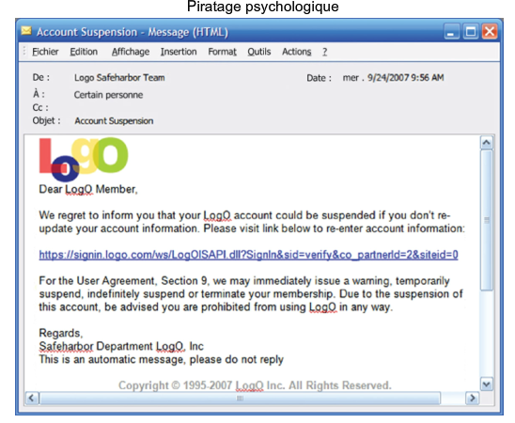
Piratage psychologique

Slide 43
La méthode de piratage la plus simple ne demande aucune compétence en informatique. Si un intrus parvient à tromper un membre de l’organisation pour obtenir des informations précieuses, comme l’emplacement des fichiers ou des mots de passe, le piratage est alors beaucoup plus facile. Ce type d’attaque, appelé piratage psychologique, exploite des faiblesses personnelles qui peuvent être découvertes par des pirates doués. Ces méthodes peuvent faire appel à l’ego d’un employé, ou se présenter sous la forme d’une personne ou d’un faux document qui incite quelqu’un à fournir des informations sensibles.

Slide 44
Le hameçonnage est un type de piratage psychologique qui utilise un courriel ou d’autres types de messages pour tenter d’obtenir par la ruse des informations confidentielles, telles que des numéros de carte de crédit ou des mots de passe.
Le hameçonneur se fait passer pour une institution de confiance qui aurait un besoin légitime de ces données sensibles.

Slide 45
La plupart du temps, le hameçonnage consiste à envoyer des messages non sollicités qui semblent provenir d’un site bancaire ou de vente aux enchères connu. La figure illustre un exemple d’un tel courriel.
Le nom de la société utilisée comme leurre dans cet exemple a été changé. Les hyperliens figurant dans ces courriels semblent légitimes, mais ils amènent l’utilisateur sur un faux site créé par le pirate pour saisir des données personnelles. Ce site semble appartenir à la société dont le nom est usurpé dans le courriel. Si l’utilisateur trompé entre ses données personnelles, celles-ci sont enregistrées par le pirate.
Il est possible de lutter contre le hameçonnage en informant les utilisateurs et en leur prodiguant des conseils à suivre lorsqu’ils reçoivent des messages suspects. Les administrateurs peuvent également empêcher l’accès à certains sites Web et configurer des filtres de blocage du courriel suspect.

Slide 46
Tableau de menaces

Slide 47
La cybercriminalité , pratiquée par des pirates informatiques ou hackers, consiste à accéder aux ordinateurs d'autrui à des fins frauduleuses. À tout moment, vous pouvez être victime d'une attaque si votre ordinateur n’est pas protégé : que ce soit en recevant un e-mail trompeur réclamant votre « attention immédiate » quant à votre compte ou en surfant tout simplement sur Internet.
Les pirates informatiques peuvent rechercher des informations d'identification personnelles stockées sur votre ordinateur, telles que vos numéros de carte bancaire ou les informations de connexion de vos comptes personnels, qu'ils utilisent pour vous soustraire de l'argent ou pour accéder à vos services en ligne dans un but criminel.

Slide 48
Ils peuvent également s'approprier les ressources de votre ordinateur, notamment votre connexion Internet, pour augmenter leur bande passante afin d'infecter d'autres ordinateurs. Ils peuvent ainsi cacher leur véritable localisation géographique lorsqu'ils lancent des attaques. Plus le nombre d'ordinateurs utilisés par un pirate pour se cacher est élevé, plus il est difficile pour les forces de l'ordre de localiser cette personne. Or, il est impossible d'arrêter et de traduire en justice une personne introuvable.

Slide 49
La sécurité en ligne et la prévention de la cybercriminalité peuvent être assez simples.
En règle générale, les criminels en ligne tentent de gagner de l'argent le plus rapidement et le plus simplement possible. Plus vous leur compliquez la tâche, plus vous augmentez vos chances de les voir abandonner pour s'attaquer à une cible plus facile. Vous trouverez ci-après une liste des différents types de menace existants ainsi que certaines mesures à prendre pour limiter leur impact. Ces informations ont été compilées à l'aide de Symantec, un des leaders mondiaux dans le domaine des logiciels d'infrastructure qui permettent aux utilisateurs de protéger leurs infrastructures, leurs informations et leurs interactions.

Slide 50
Menace informatique n °1 : Failles de sécurité
Fonctionnement : Les failles de sécurité sont constituées par les défauts d'un logiciel, qui fragilisent la sécurité globale de votre ordinateur ou de votre réseau. Les failles de sécurité peuvent également être créées par des configurations de sécurité ou d'ordinateur inappropriées. Les menaces de ce type tirent parti de ces failles, qui peuvent alors endommager l'ordinateur ou ses données.
Comment savoir ? Les sociétés publient les failles de sécurité dès qu'elles sont découvertes et les corrigent rapidement avec des correctifs de sécurité et logiciels.

Slide 51
Que faire ?
Tenir à jour les correctifs de sécurité et logiciels.
Configurer les paramètres de sécurité pour votre système d'exploitation, votre navigateur Internet et votre logiciel de sécurité.
Les sociétés doivent définir leurs propres politiques de sécurité en matière de comportement en ligne. Les particuliers doivent adopter des règles précises pour renforcer leur sécurité en ligne.
Installer une solution de sécurité proactive telle que Norton Internet Security pour bloquer les menaces qui ciblent les failles de sécurité.

Slide 52
Menace informatique n °2 : Logiciels espions
Fonctionnement : Un logiciel espion peut être téléchargé à partir de sites Web, d'e-mails, de messages instantanés et de connexions directes de partage de fichiers. Par ailleurs, un utilisateur peut, sans le savoir, recevoir un logiciel espion en acceptant un contrat de licence utilisateur final d'un programme informatique.
Que faire ?
Utiliser un programme de sécurité Internet connu pour vous protéger de manière proactive contre les logiciels espions et les autres risques de sécurité.
Configurer le pare-feu de ce programme de sécurité pour bloquer les demandes de communications sortantes qui n'ont pas été sollicitées.
Ne pas accepter, ni ouvrir de messages d'erreur suspects dans votre navigateur.
Refuser les offres de logiciels gratuits, les logiciels espions pouvant être intégrés à de telles offres.
Toujours lire attentivement le contrat de licence utilisateur final lors de l'installation et annuler l'installation si d'autres « programmes » sont installés avec le programme souhaité.
Tenir à jour les correctifs de sécurité et logiciels.

Slide 53
Menace informatique n °3 : Courrier indésirable
Fonctionnement : Le courrier indésirable est la version électronique des publicités papier que vous recevez dans votre boîte aux lettres. Cela consiste à envoyer des messages non sollicités, la plupart du temps de la publicité, à un grand nombre de destinataires. Le courrier indésirable pose un sérieux problème de sécurité, car il peut être utilisé pour envoyer un e-mail susceptible de contenir des chevaux de Troie, des virus, des vers, des logiciels espions et des attaques ciblées qui visent à obtenir des informations d'identification personnelles et confidentielles.
Comment savoir ? Repérez les messages qui ne contiennent pas votre adresse de messagerie dans les champs À ou CC : il s'agit la plupart du temps de courrier indésirable. Le courrier indésirable peut contenir des mots choquants ou des liens vers des sites Web au contenu inapproprié. Il peut également contenir du texte caché, qui n'est visible que si vous sélectionnez le contenu (une astuce courante chez les expéditeurs de courrier indésirable afin que les messages passent au travers des filtres de courrier indésirable sans être détectés).

Slide 54
Que faire ?
Installer un logiciel de blocage/filtrage du courrier indésirable.
Ne répondre à aucun courrier suspect et supprimer systématiquement ce type de courrier.
Désactiver le volet de prévisualisation de vos e-mails et lire les messages en texte brut.
Rejeter tous les messages instantanés provenant de personnes qui ne figurent pas dans votre liste de contacts.
Ne pas cliquer sur les liens URL figurant dans un message instantané, sauf s'ils proviennent d'une source connue et qu'ils sont attendus.
Tenir à jour les correctifs de sécurité et logiciels.

Slide 55
enace informatique n °4 : Programmes malveillants
Fonctionnement : Les programmes malveillants font partie des programmes hostiles, comprenant les virus, les vers et les chevaux de Troie. Les programmes malveillants dits destructeurs utilisent les outils de communication les plus courants pour se propager, notamment sous la forme de vers envoyés dans des messages électroniques ou instantanés, de chevaux de Troie propagés via des sites Web et de fichiers infectés par des virus téléchargés à partir de connexions P2P. Les programmes malveillants tentent également d'exploiter les failles existantes des systèmes en s'introduisant de façon aisée et transparente.
Comment savoir ? Les programmes malveillants se font le plus souvent très discrets, en se cachant de manière active ou en passant inaperçu sur un système connu de l'utilisateur. Il se peut que vous remarquiez un léger ralentissement de votre système.

Slide 56
Que faire ?
Ouvrir uniquement les pièces aux messages électroniques ou instantanés provenant de sources fiables, et que vous attendiez.
Faire analyser les pièces jointes aux messages électroniques par un programme de sécurité Internet connu avant de les ouvrir.
Supprimer tous les messages non sollicités sans les ouvrir.
Ne pas cliquer sur des liens Web envoyés par des personnes que vous ne connaissez pas.
Si une personne figurant dans votre liste des contacts vous envoie des messages, fichiers ou liens vers des sites Web étranges, fermer votre session de messagerie instantanée.
Analyser tous les fichiers avec un programme de sécurité Internet connu avant de les transférer sur votre système.
Transférer uniquement les fichiers provenant de sources connues.
Utiliser un programme de sécurité Internet connu pour bloquer toutes les communications sortantes non sollicitées.
Tenir à jour les correctifs de sécurité.

Slide 57
Menace informatique n °5 : Hameçonnage (ou Phishing)
Fonctionnement : Le hameçonnage est essentiellement une escroquerie en ligne, et les hameçonneurs ne sont rien d'autre que des escrocs usurpateurs d'identité, particulièrement doués en informatique. Ils utilisent le courrier indésirable, les sites Web malveillants et les messages électroniques et instantanés pour inciter les utilisateurs à divulguer leurs informations confidentielles telles que les coordonnées de carte bancaire ou de crédit, ou encore les informations permettant d'accéder à leurs comptes personnels.

Slide 58
Comment savoir ? Il existe quatre méthodes permettant d'identifier les tentatives d'hameçonnage :
1. Les hameçonneurs, se faisant passer pour des sociétés légitimes, peuvent envoyer un e-mail pour demander des informations personnelles et amener les destinataires à répondre via des sites Web malveillants. Ils peuvent également convaincre les destinataires qu'il est urgent d'agir et les conduire à télécharger des programmes malveillants sur leurs ordinateurs.
2. Les hameçonneurs jouent sur l'émotion, en envoyant des demandes urgentes ou en évoquant des menaces, pour inciter les destinataires à répondre.
3. Les sites de hameçonnage peuvent avoir un aspect quasi identique aux sites originaux, car les criminels ont tendance à utiliser les images sous copyright des sites légitimes.

Slide 59
4. Toute demande d'informations confidentielles effectuée par messagerie électronique ou instantanée n'est pas recevable.
Votre ordinateur est plus lent que d'habitude.
Votre ordinateur cesse de répondre ou se verrouille fréquemment.
Votre ordinateur se bloque et redémarre souvent.
Votre ordinateur redémarre tout seul, puis ne fonctionne pas correctement.
Vous obtenez des messages d'erreur inhabituels.
Les boîtes de dialogue et les menus sont déformés

Slide 60
Que faire ?Si vous pensez avoir reçu un courrier d'hameçonnage, avoir été incité à cliquer sur un lien ou à télécharger un programme et que vous craigniez d'avoir installé un programme malveillant sur votre ordinateur, voici quelques éléments à vérifier :
Votre programme antivirus fonctionne-t-il ?
Les définitions de virus sont-elles à jour (datées de moins d'une semaine) ?
Avez-vous récemment effectué une analyse antivirus complète de la mémoire/du disque ?
Utilisez-vous un logiciel anti-espion, comme Adaware et/ou SpybotSD ?
Après avoir exécuté vos programmes antivirus et avoir obtenu des résultats positifs ou avoir supprimé des programmes, assurez-vous que vos comptes en ligne sont sécurisés (modifiez les mots de passe de vos comptes).
Vérifiez que le filtre anti-hameçonnage est activé dans Windows Internet Explorer .
Contactez le fournisseur de votre logiciel antivirus/anti-espion pour connaître les autres mesures à mettre en œuvre.

